Slide 1
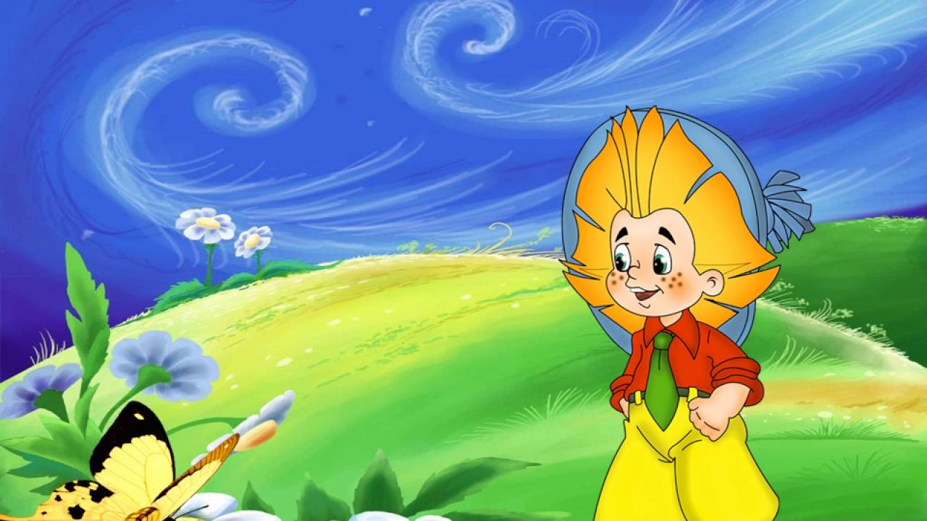
Интерактивная игра
«Незнайка и геометрические фигуры»

Slide 2
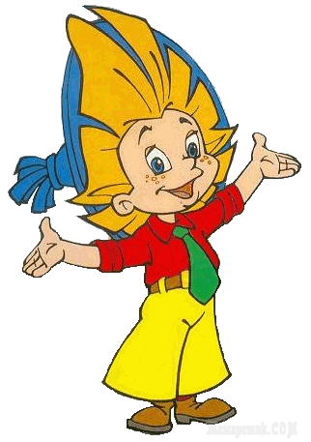
Привет! Меня зовут Незнайка! Помоги мне выполнить задание и найти все предметы похожие на круг, квадрат, треугольник и прямоугольник. Для этого нажимай на предметы соответствующей формы в нижем ряду. Желаю тебе удачи!
НАЧАТЬ ИГРУ

Slide 3
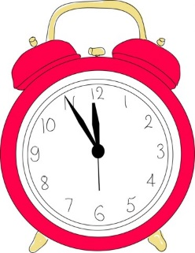

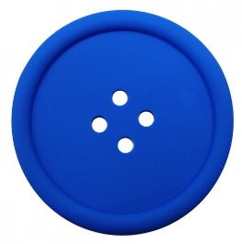
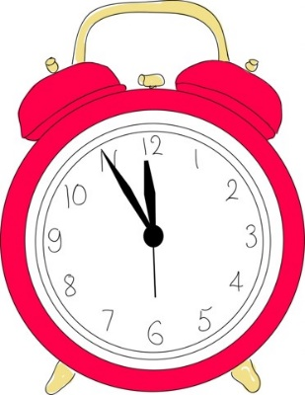

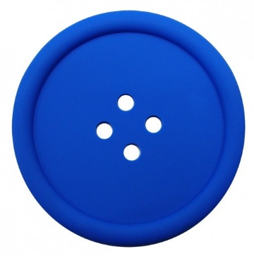



Slide 4
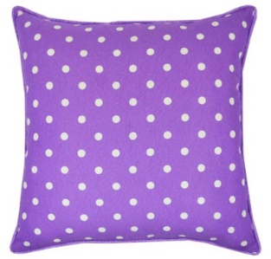







Slide 5

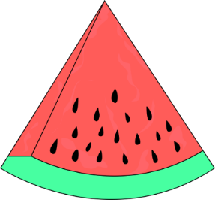
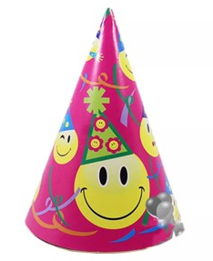

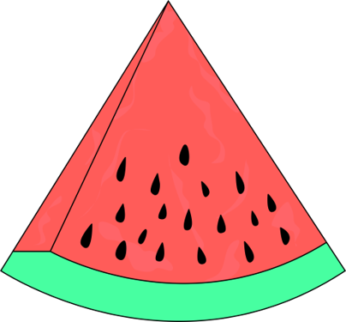
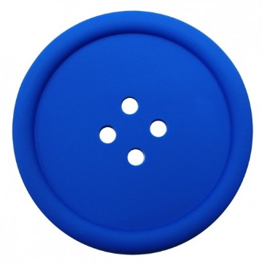

Slide 6
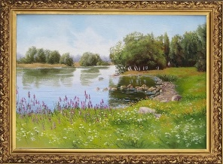




Slide 7
Молодец! У тебя всё получилось! Пока!
ЗАВЕРШИТЬ ИРУ

